Slide 1
DEPARTAMENTO DE CIENCIAS DE LA TIERRA Y DE LA CONSTRUCCIÓN
CARRERA DE INGENIERÍA CIVIL
“METODOLOGÍA DE PROCESOS QUE PERMITA OPTIMIZAR LA RESILIENCIA ESTÁTICA Y DINÁMICA EN LA CONFORMACION, CONTROL Y MONITOREO DE TERRAPLENES DE RELLENO APLICADO A CORREDORES VIALES”
MARZO 2022
AUTORES: Sr. Velásquez Jami, Diego Nicolás.
Sr. Guachilema Puente, Mario Alejandro.
Sr. González Quesada, Axel Joel
Sr. Soria Vásquez, Erick Wladimir
Srta. Casa Toctaguano, Tania Gissela
DIRECTOR: Ing. Morales Muñoz Byron Omar MSc.
MIEMBROS DEL TRIBUNAL:
Ing. Aldás Vaca Maribel Alexandra.
Ing. Bonifaz García Hugo Fabián

Slide 3
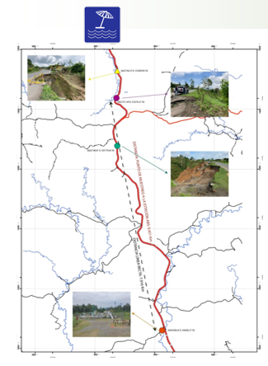
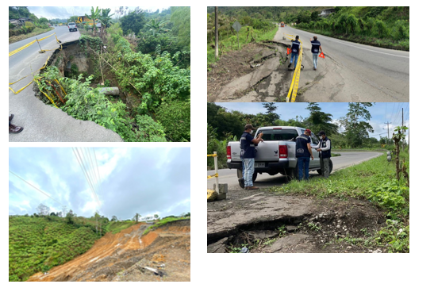
PROBLEMA DE INVESTIGACIÓN

Slide 4
OBJETIVO ESPECÍFICO 1
Elaborar ensayos de laboratorio que permitan evaluar las características físicas y mecánicas que forman parte del cuerpo del terraplén.
Sr. Velásquez Jami, Diego Nicolás
Sr. Guachilema Puente, Mario Alejandro

Slide 5
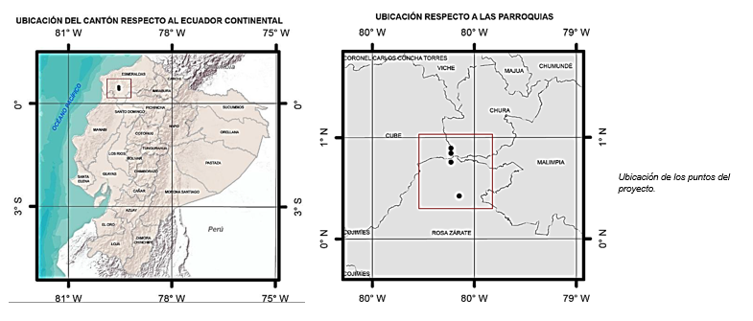
Situación Geográfica
Quinindé – Esmeraldas - Ecuador

Slide 6
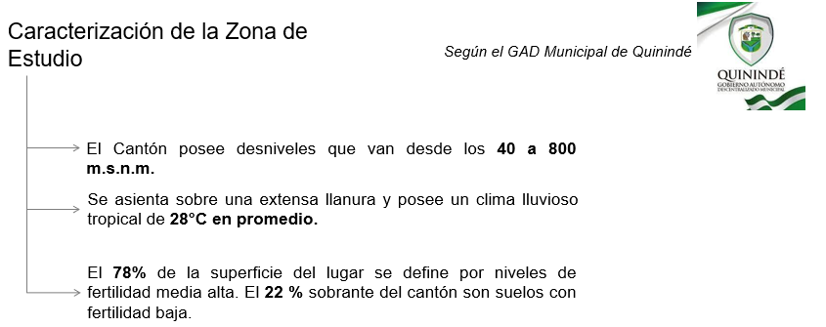

Slide 7
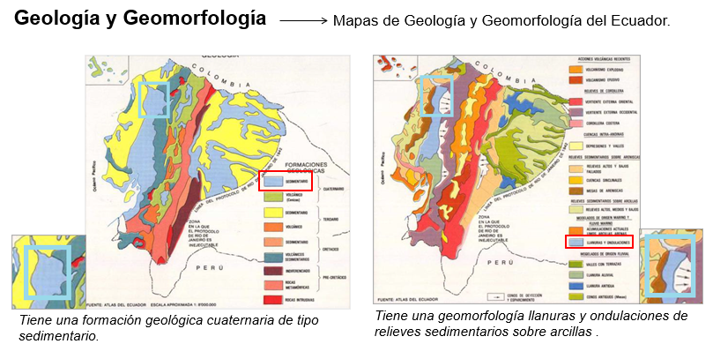

Slide 8
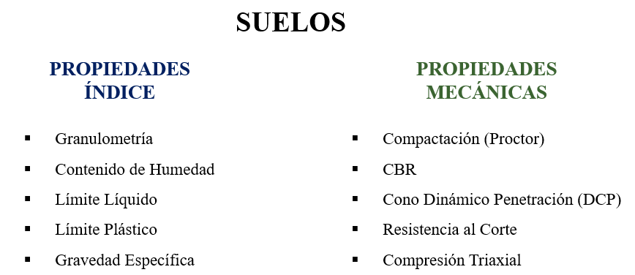

Slide 10
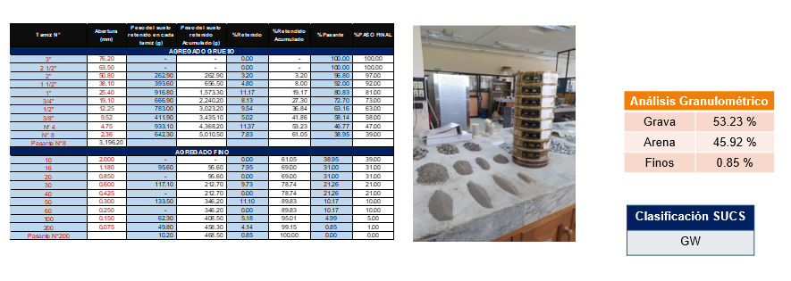
Material de Mejoramiento
Análisis Granulométrico por Tamizado

Slide 12
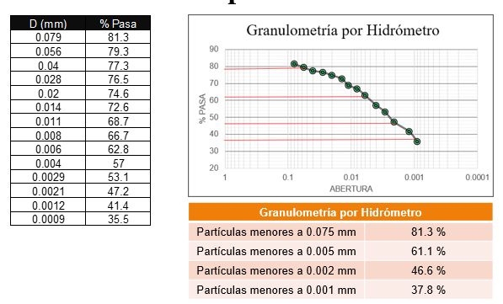
Suelo Natural
Análisis Granulométrico por Hidrómetro

Slide 13
Contenido de Humedad
ASTM D2216

Slide 14
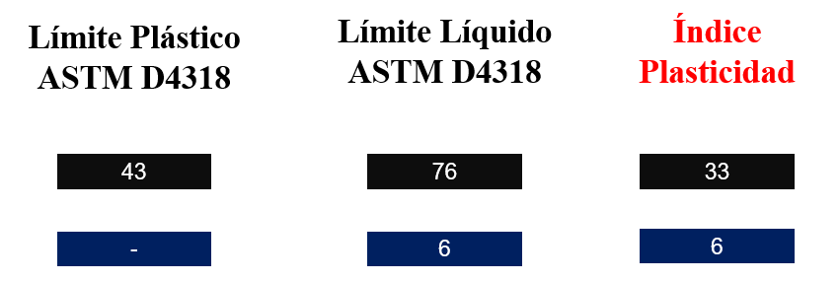
Suelo Natural
Material Mejoramiento

Slide 15
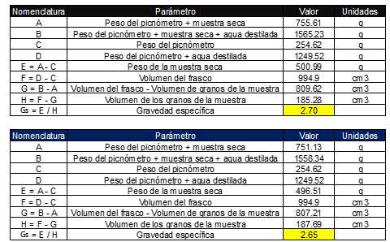
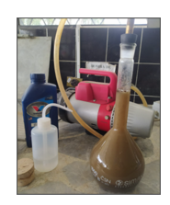
Gravedad Específica
ASTM D4318
Suelo Natural
Material Mejoramiento

Slide 16
Ensayo Compactación
Suelo Natural
Material Mejoramiento

Slide 17
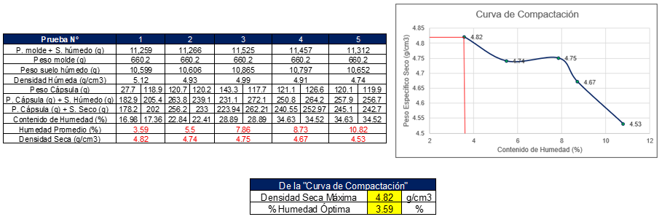
Ensayo Compactación
Suelo Natural
Material Mejoramiento

Slide 18
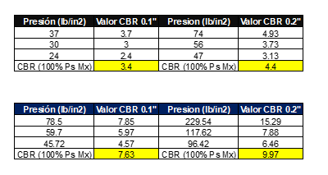
Relación de Soporte de California
CBR
Suelo Natural
Material Mejoramiento

Slide 19
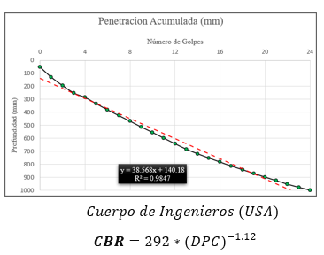
Correlación DCP y CBR

Slide 20
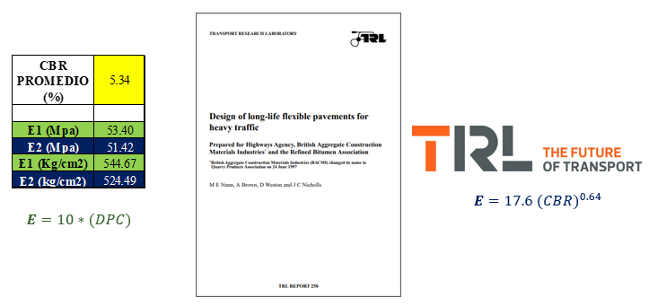
Determinación del Módulo de Elasticidad E, en función del CBR

Slide 21
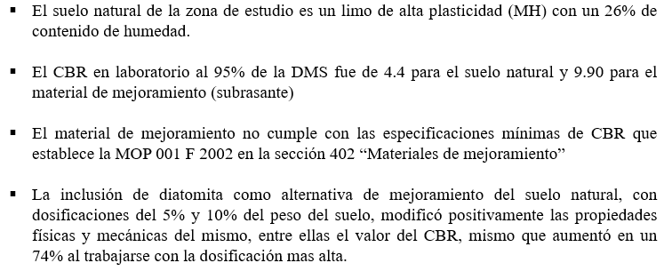
Conclusiones

Slide 22
Recomendaciones

Slide 23
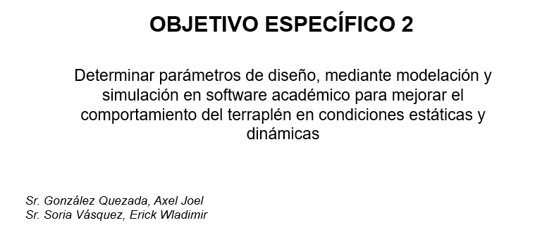

Slide 24
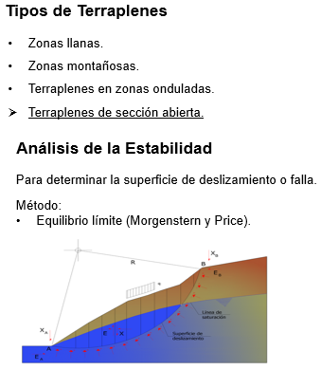
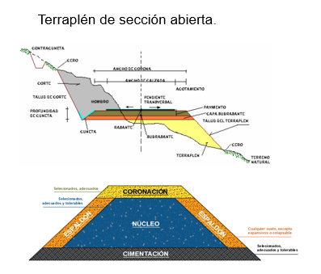
Marco teórico

Slide 25
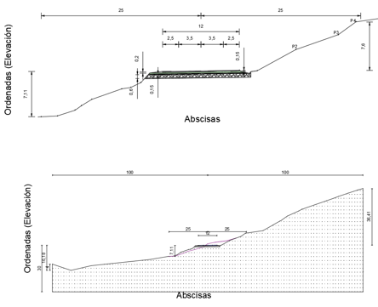
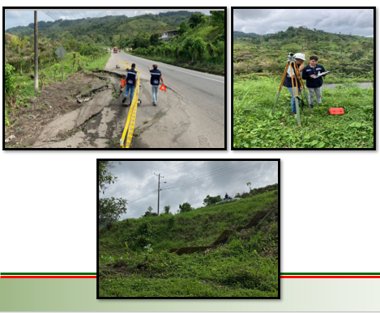
Metodología
Evaluación de un terraplén de relleno del corredor vial E20

Slide 26
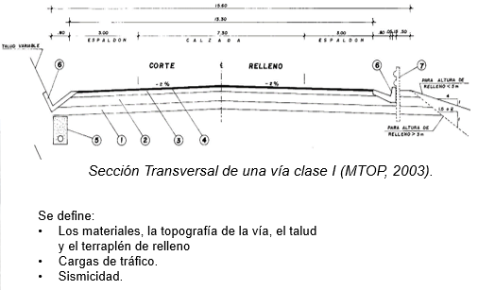
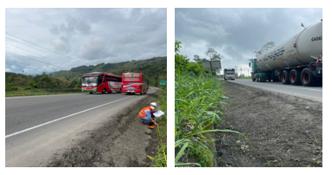
Metodología
Evaluación de un terraplén de relleno del corredor vial E20 (Clase I)

Slide 27
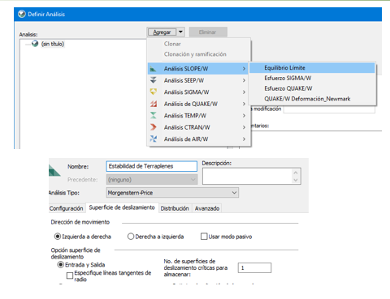
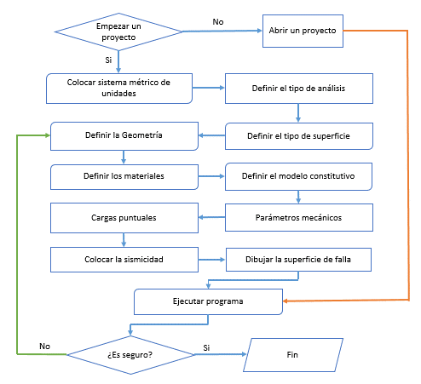
Modelación con GeoStudio 2018 R2

Slide 28
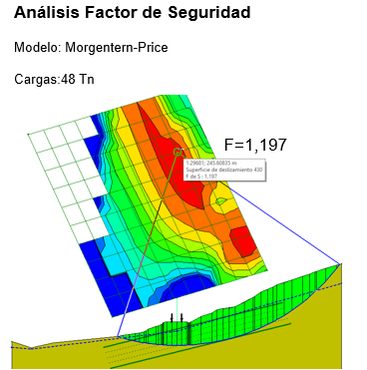
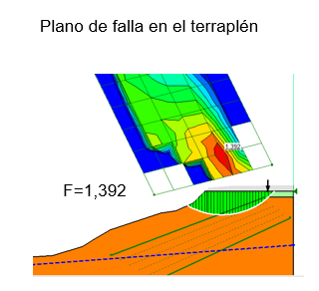
Modelación con GeoStudio 2018 R2

Slide 29
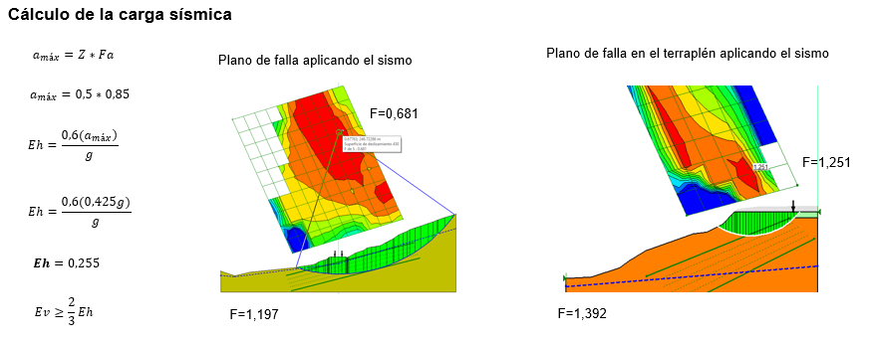
Modelación con GeoStudio 2018 R2

Slide 30
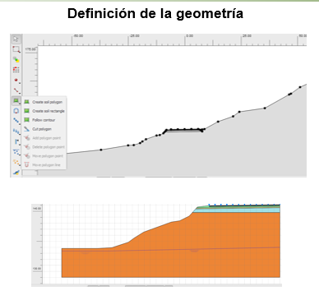
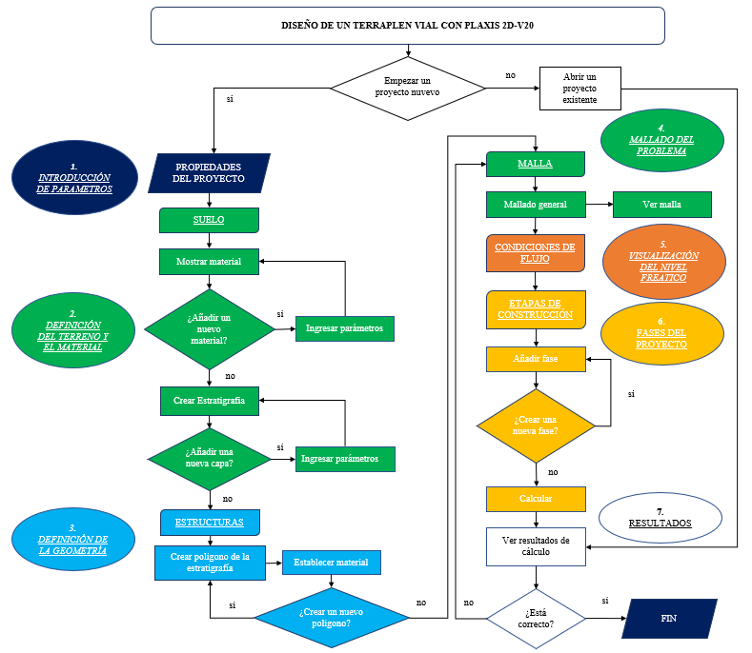
Modelación con PLAXIS 2D -V20

Slide 31
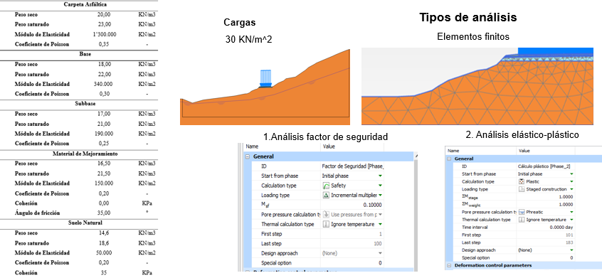
Modelación con PLAXIS 2D -V20

Slide 32
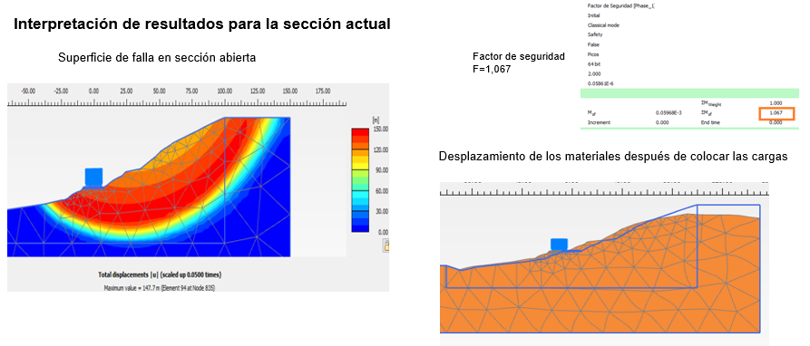
Modelación con PLAXIS 2D -V20

Slide 33
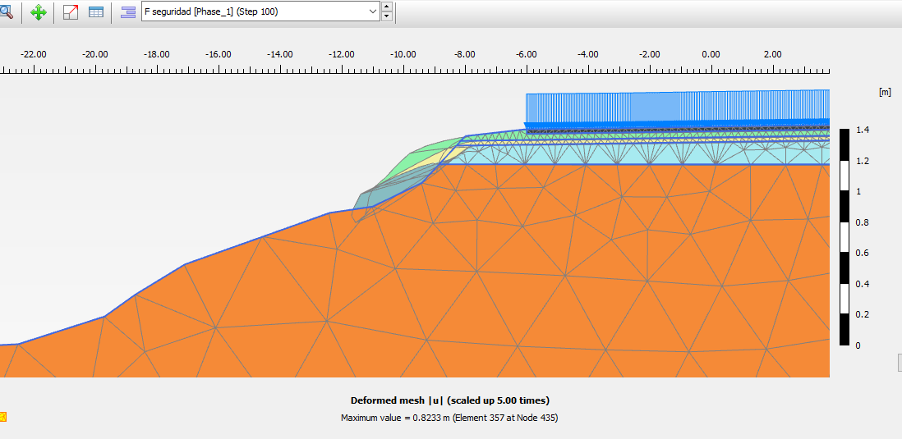
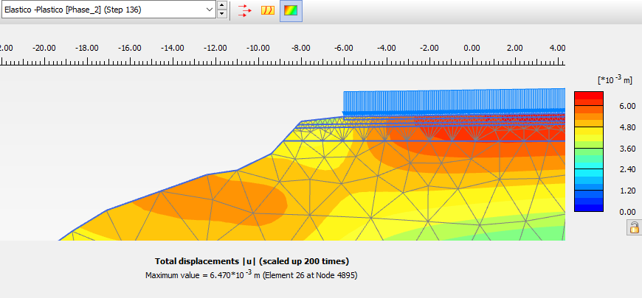
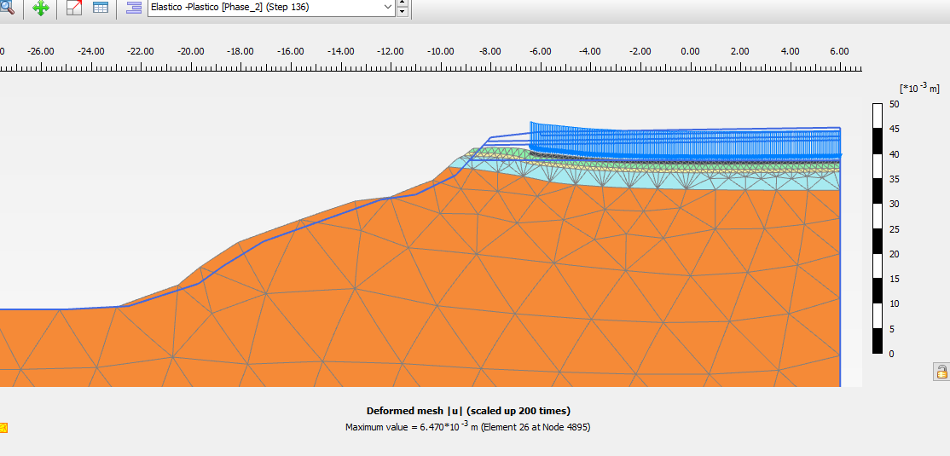
Modelación con PLAXIS 2D -V20
Interpretación de resultados para la sección actual
Desplazamiento de los materiales de la estructura del pavimento y del terraplén
Desplazamientos verticales de los materiales
Deformación máxima probable en el análisis elástico-plástico

Slide 36
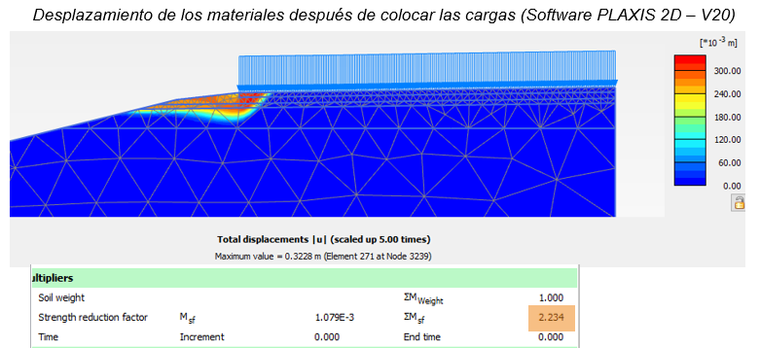
Mejoramiento de un terraplén de relleno del corredor vial E20

Slide 37
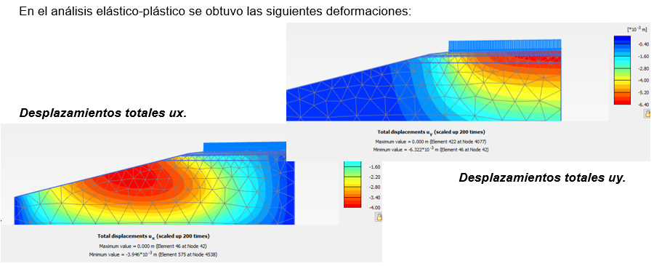
Mejoramiento de un terraplén de relleno del corredor vial E20

Slide 38
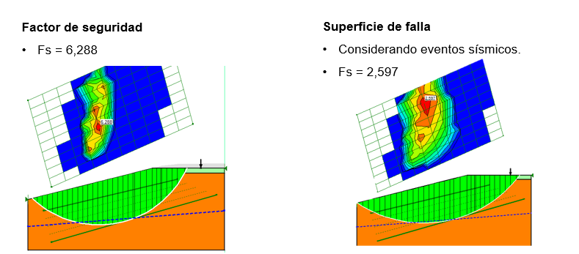
Mejoramiento de la subrasante con diatomita

Slide 39
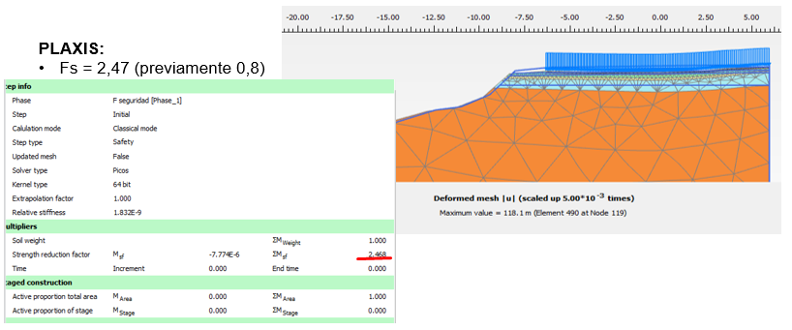
Mejoramiento de la subrasante con diatomita

Slide 40
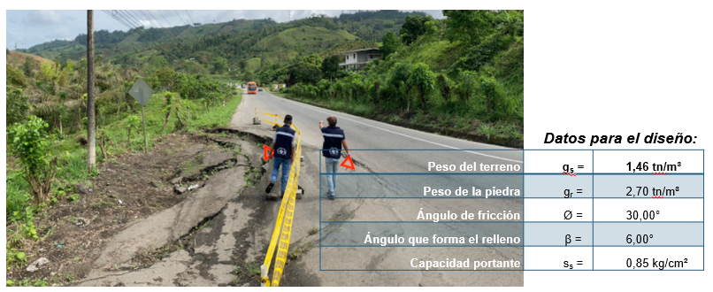
Drenaje (Propuesta de Diseño de Muros de Gaviones Autodrenante)

Slide 41
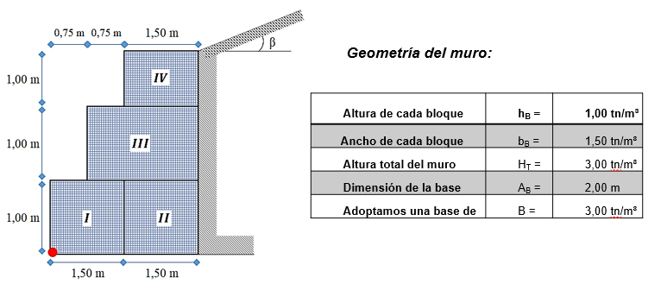
Drenaje (Propuesta de Diseño de Muros de Gaviones Autodrenante)

Slide 42
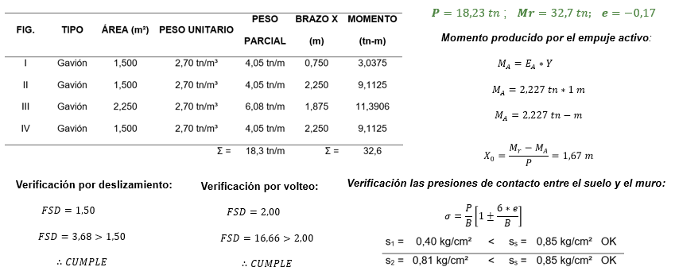
Drenaje (Propuesta de Diseño de Muros de Gaviones Autodrenante)

Slide 43
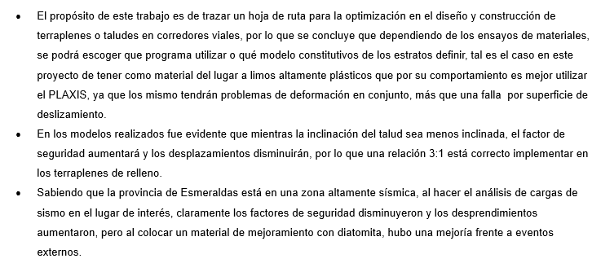
Conclusiones

Slide 44
Recomendaciones

Slide 45
OBJETIVO ESPECÍFICO 3
Elaborar asentómetros para el monitoreo y control de terraplenes, mediante el uso de equipos e instrumentación de inteligencia artificial.
Srta. Casa Toctaguano, Tania Gissela

Slide 46
Propuesta de elaboración del equipo

Slide 47
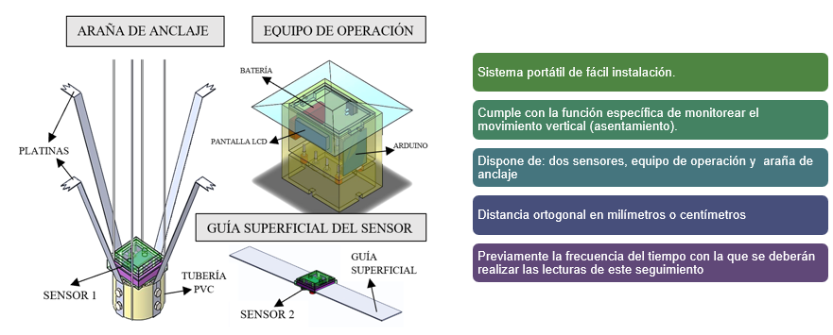
Principio de funcionamiento

Slide 48
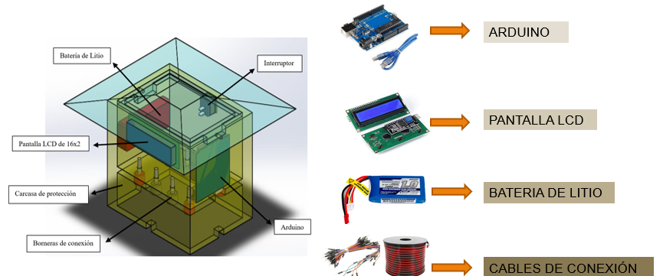
Equipo de operación

Slide 49
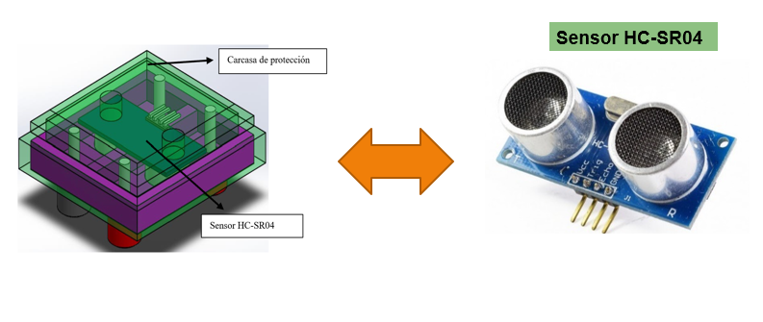
Sensor de medición

Slide 50
Consideraciones iniciales antes de la instalación del equipo.

Slide 51
Parámetros por medir y controlar con el asentómetro.

Slide 52
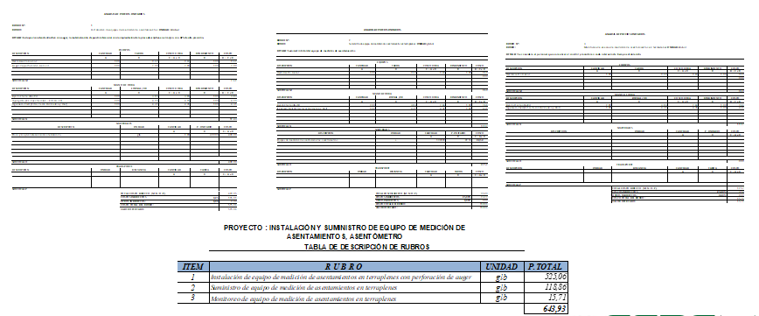
Presupuesto y costos del suministro e instalación del asentómetro.

Slide 53
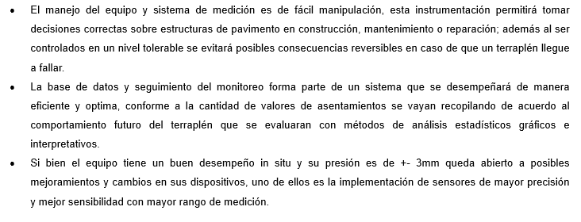
Conclusiones

Slide 54
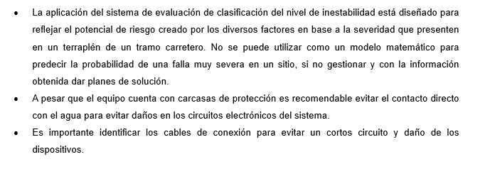
Recomendaciones

